Slide 1
Адаптация первоклассников
к школе.
Распопова Юлия Николаевна ,
учитель МБОУ гимназии №7 села Донского

Slide 2
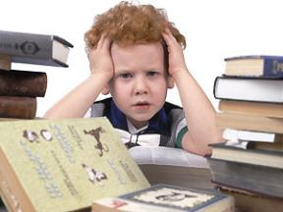
Первые 2-3 месяца – самые трудные!

Slide 3
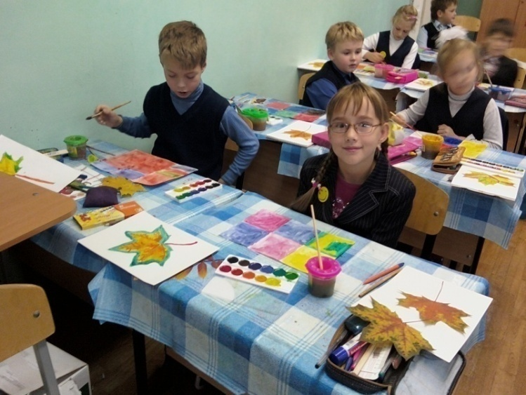
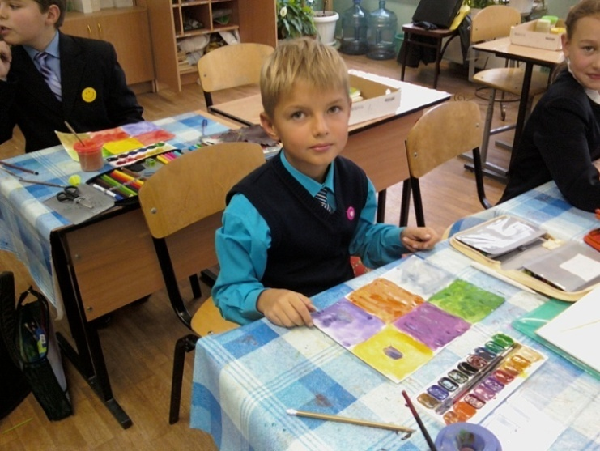
Значительная часть детей ( 50 – 60 % ) адаптируется в течении 2 – 3 месяцев обучения .

Slide 4
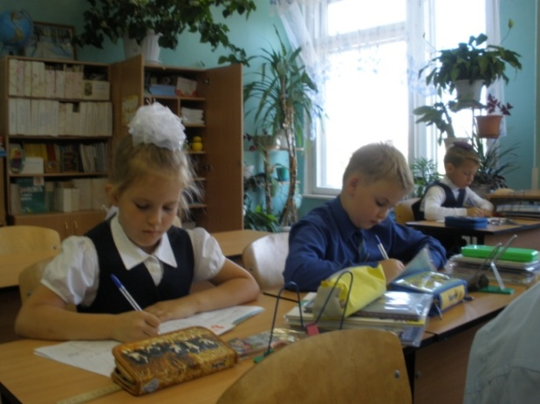
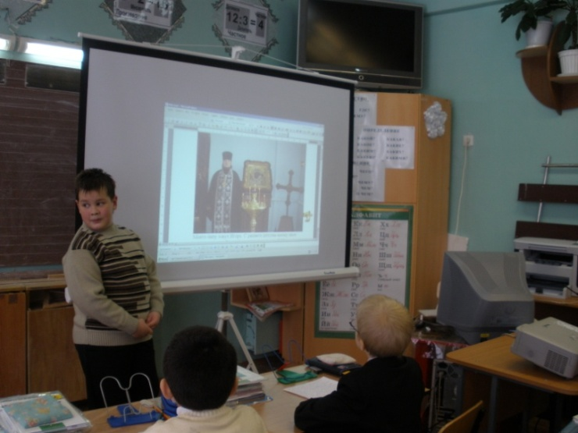
Второй группе детей
( около 30 % ) требуется больше времени для привыкания к новой школьной жизни .

Slide 5
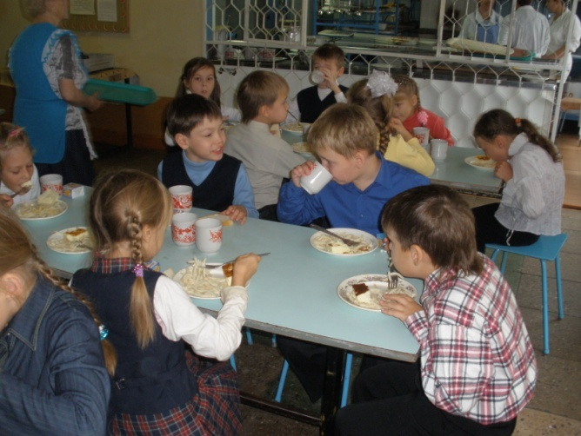
Третья группа детей встречается в каждом классе ( примерно 14 % ). Это такие дети , у которых к значительным трудностям учебной работы прибавляются трудности болезненной и длительной адаптации ,примерно до 1 года

Slide 6
Виды адаптации
Физиологическая
Социально-психологическая
Социальная

Slide 7
Адаптация социальная – процесс и результат приспособления ребенка к жизни в обществе
Понятие социальной адаптации

Slide 8
Перед ребенком в школе ставится ряд задач:
во-первых, он должен успешно овладеть учебной деятельностью;
во-вторых, освоить школьные нормы поведения и приобщиться к классному коллективу;
в-третьих, приспособиться к новым условиям умственного труда и режиму дня.

Slide 9
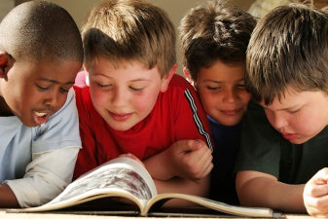
Физиологическая адаптация.
- Физиологические бури (первые 2-3 недели).
- Неустойчивое приспособление.
- Относительно устойчивое приспособление.

Slide 10
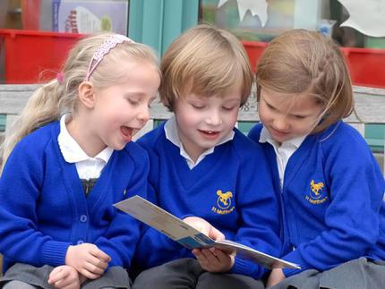
Социально-психологическая адаптация.
Переоценка ценностей (Я ученик!)
В 6-7 лет происходят серьезные изменения в эмоциональной сфере ребенка.

Slide 11
Признаки успешной адаптации:
Удовлетворенность ребенка процессом обучения.
Повышение степени самостоятельности ребенка при выполнении им учебных заданий.
Удовлетворенность межличностными отношениями – с одноклассниками и учителем.
Формирование адекватного поведения.

Slide 12
Спасибо за внимание

